Slide 1
TRAVMALI HASTANIN DEĞERLENDİRİLMESİ
Doç. Dr. Sanem Turhan
Ankara Üniversitesi Anesteziyoloji ve Reanimasyon Ana Bilim Dalı

Slide 2
Mortalite
Epidemiyoloji
40 yaş altı ölümlerin en sık nedeni
Ölümlerin %34-76’sı olay yerinde
Travmaya bağlı ölümler
Kanama
Santral sinir sistemi hasarı
Travmaya bağlı kardiyak arrest; diğer nedenlerle oluşan kalp durmalarından çok daha ölümcül seyreder
%60-70
Notes:
Travmaya bağlı ölümlerin %40’ı kanama nedeniyle ortaya çıkmaktadır. İkinci en sık neden ise ortaya çıkan santral sinir sistemi hasarıdır.
Masif kanaması olan hastalarda mortalite oranı %60 ile 70 gibi oldukça yüksek rakamlar arasında seyretmektedir.

Slide 3
TRAVMA
ÖLÜM/ KURTARILMAYACAK DURUMDA OLANLAR | AYAKTAN TEDAVİ GEREKENLER | HASTANEDE YATARAK TEDAVİSİ GEREKENLER | İLERİ YAŞAM DESTEĞİ GEREKEN HASTALAR

Slide 4
TRAVMA
TRAVMA YERİ | TRANSFER | ACİL SERVİS | AMELİYATHANE
İLERİ TRAVMA YAŞAM DESTEĞİ UYGULAMASI

Slide 5
Uzamış transport zamanı
Yetersiz prehospital bakım
Morbidite ve mortalite

Slide 6
İlk İnceleme
Advanced Trauma Life Support (ATLS)
ABCDE yaklaşımı
A- Havayolu ve servikal omurilik stabilizasyonu
B- Solunum ve ventilasyon
C- Dolaşım ve kanama kontrolü
D- Nörolojik durum
E- Tam fizik değerlendirme
Tedavi
Hasarın ağırlık derecesi
Hasarın şekli
Vital bulgular
Notes:
Bu nedenledir ki travmalı bir hastanın acilen değerlendirilmesi ve tedavisinin başlatılması şarttır.
Hastalar klasik ABCDE sıralamasına göre hızlıca değerlendirilir.
Travma kurbanlarının tedavilerine ise mevcut hasarın ağırlık derecesine ve mekanizmasına ve hastanın vital bulgularına göre en kısa sürede başlanması gerekir.

Slide 7
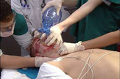
Havayolu yönetimi
İlk İnceleme
Havayolu bütünlüğü
Servikal omurilik hasarı
Klinik ve radyolojik açıdan servikal omuriliğin sağlam olduğu ortaya koyulmalıdır
Servikal yakalık
İlave oksijen, Oral/nazal airway, Çene öne/ileri
ETE gereken olgularda
Manuel in-line stabilizasyon
Hızlı seri anestezi indüksiyonu

Slide 8
İlk İnceleme
Solunum
Havayolu açıklığı = Yeterli ventilasyon ??
Fizik muayene
İnspeksiyon / Palpasyon / Oskültasyon
Maksillofasial yaralanma
Trakea deviasyonu
Krepitasyon
Yelken göğüs
Pnömotoraks
Hemotoraks
Radyolojik değerlendirme

Slide 9
İLERİ YAŞAM DESTEĞİ
A: HAVAYOLU AÇIKLIĞI SAĞLANMASI

Slide 10
Endotrakeal entübasyon
Havayolu Korunması | Ventilasyon/ Oksijenasyon gereksinimi
Bilinç kaybı | Apne: Nöromuskülerparalizi Koma
Ciddi Maksillofasiyal yaralanma | Toraks travmaları: Tansiyon pnomötoraks Yelken göğüs Hemotoraks Pulmoner kontüzyon
Aspirasyon riski: Kanama Kusma | Ciddi kapalı kafa travması (GKS<8) Ani bilinç kaybı
Obstrüksiyon riski: Boyunda hematom Laringeal yırtık Trakeal yırtık | Masif kan kaybı ve volum resüsitasyonu gereksinimi

Slide 11
İlk İnceleme
Dolaşım
Hipotansif hasta = Hemorajik şoklu hasta
Hemodinamik durum
Bilinç
Cilt rengi
Dört ekstremite nabzı
Kan basıncı ve nabız basıncı
Girişimler
Monitörizasyon
Turnike uygulaması (endikasyonu varsa)
İntravenöz erişim
Notes:
Hemen her zaman hipotansif bir travma hastası aksi ispatlanana kadar hemorajik şokta olarak kabul edilmelidir. Hastanın hemodinamik statusu hakkında fikir sahibi olunduktan sonra monitörizasyon dahil gerekli girişimler uygulanmalıdır.

Slide 12
C: DOLAŞIM-GÖĞÜS KOMPRESYONU-
Havayolunu açınız Yaşam belirtilerini kontrol ediniz | CPR 30:2 Defibrilatör / monitör bağlanıncaya kadar | Göğüs kafesinin ortasına 5-6 cm çöktürünüz 100-120 atım/dak

Slide 13
C: DOLAŞIM-GÖĞÜS KOMPRESYONU-
Kanama kontrolü için bası uygulayınız | “Otomatik Eksternal Defibrilatör” varsa uygulayınız

Slide 14
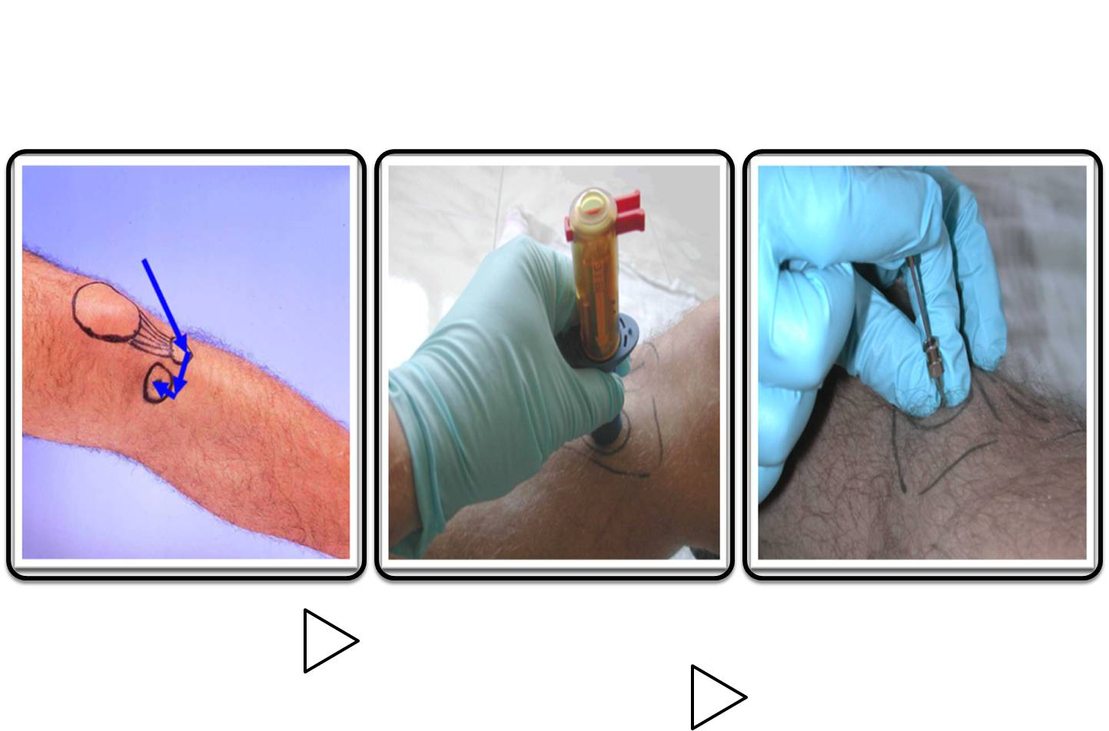
EN KOLAY PERİFERİK DAMARYOLUNU YOLUNU SEÇİNİZ SANTRAL VENÖZ KATETERDE ÖNCELİK FEMORAL VENLERDİR TRAKEAL YOL ARTIK ÖNERİLMEMEKTEDİR
Periferik ve santral venöz yollar
DAMAR YOLLARI – İNTRAVENÖZ ERİŞİM
SANTRAL VEN KATETER İLE KARŞILAŞTIRILDIĞINDA İNTRAOSSEOZ ERİŞİM YETERLİ PLAZMA KONSANTRASYONU SAĞLAR
İntraosseoz erişim

Slide 15
İlk İnceleme
Nörolojik durum
Kısa bir nörolojik muayene
Bilinç düzeyi
Pupil büyüklüğü ve reaktivitesi
Motor fonksiyon
GKS
Spinal hasarlanma
Yüksek doz steroid
Notes:
Travma hastasında mutlak surette kısa ve hızlı bir nörolojik muayene yapılmalı, spinal hasara ve kafa içi basınç artışına dair gerekli araştırmalar ve tedaviler yapılmalıdır.

Slide 16
TRAVMATİK KARDİYAK ARREST
SOLUNUM
HAVAYOLU OBSTÜRİKSİYONU
TANSİYON PNÖMOTORAKS
MASİF HEMOTORAKS
DOLAŞIM
KALP TAMPONATI
HEMORAJİK ŞOK

Slide 17
(NEA) Nabızsız Elektriksel Aktivite | Asistoli Bradiasistoli | (Nabızsız VT ) Ventriküler Taşikardi | (VF) Ventriküler Fibrilasyon

Slide 18
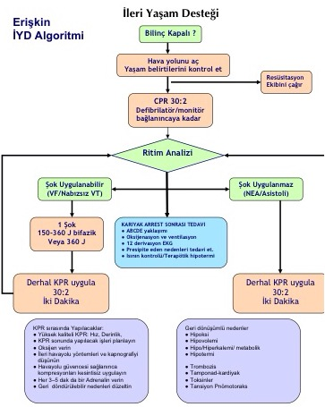

Slide 19
TANSİYON PNÖMOTORAKS
Akciğer veya göğüs duvarı yaralanması sonucu plevra boşluğuna tek yönlü hava birikmesi ile oluşur
Sıklıkla;
Künt göğüs Travması
Yelken göğüs
Mekanik ventilasyon uygulaması
Semptomlar;
Solunum sıkıntısı
Takipne
Taşikardi
Hipotansiyon
Juguler venöz dolgunluk
Siyanoz

Slide 20
KARDİYAK TAMPONAD
Perikardial boşlukta kan toplanmasıdır Kalbin en sık gelişen penetran yaralanmasıdır
Etiyoloji; Penetran toraks yaralanmaları (3.-4.-5 .interkosta l aralıklar Künt travma (Kalp-perikard-aorta damar yaralanması
Hipotansiyon Dispne Siyanoz Kardiyojenik Şok
Beck’s Triadı Hipotansiyon Juguler Venöz dolgunluk Kalp Seslerinin derinden gelmesi
Pulsus Paradoks İnspiyumda sistolik arter basınc farkı >10 mmHg
Kussmaul Belirtisi İnspiryumda juguler venöz basıncın yükselmesi
Acil perikardiyo sentez Substernal yaklaşım Parasternal yaklaşım Kör yöntem Tanısal ve hayat kurtarıcı girişimdir Kesin tedavi değildir
Cerrahi Torakotomi ile perikardiyotomi Subksifoid Perikardial Pencere

Slide 22
Asidoz
Hipoperfüzyon
Anaerobik metabolizma artışı Laktat artışı
Masif transfüzyon ve sıvı resüsitasyonu ile derinleşir
Koagülopati
Pıhtılaşma faktörlerinin aktiviteleri azalır
Trombin oluşumu bozulur
Tromboelastogramda pıhtı oluşum ve polimerizasyon hızında bozukluk
Trombomodülin aracılı doğal antikoagülan sistem aktive olur
Trombosit agregasyonu bozulur

Slide 23
Hipotermi
Mortaliteyi ve kanamayı arttırır
Masif transfüzyon sırasında hızla gelişir
Sonuçları
Oksihemoglobin disosiasyon eğrisini sola kayar
Kardiyak output azalır
Aritmiler
Koagülopati
Trombosit disfonksiyonu
Tedavisi
Yüksek kapasiteli sıvı ısıtıcıları
Isıtıcı battaniyeler ve örtüler
Isıtılmış travma üniteleri, ameliyathaneler
Isıtılmış, nemlendirilmiş oksijen
Ekstrakorporeal veya endovasküler ısıtıcı cihazlar

Slide 24
Koagülopati
Asidoz
Hipotermi

Slide 25
“Advanced Trauma Life Support (ATLS)”
Temel hedef hastanın yaşamasıdır
Altın saatler
Başarının anahtarı
“Hasar kontrol cerrahisi”
Erken dönemde agresif hayat kurtarıcı girişimler
Kanamanın cerrahi olarak hızla kontrol altına alınması
Geç dönemde tamir cerrahileri
“Hasar kontrol resüsitasyonu”
Hipotermi ve asidozun hızla düzeltilmesi
Koagülopatinin hızla düzeltilmesi
Erken transfüzyon kararı
Kontrollü hipotansiyon
Sıvı kısıtlaması

Slide 26
Resüsitasyonu sonlandırma kriterleri
Hemodinamik Hedefler
Stabil hemodinami
İnotrop desteği olmaksızın
Normoksi ve normokarbi
Serum laktat düzeyi ≤ 2.5 mmol/L
Normal koagülasyon
Normotermi
İdrar debisi > 1 mL/kg/st

